Slide 1
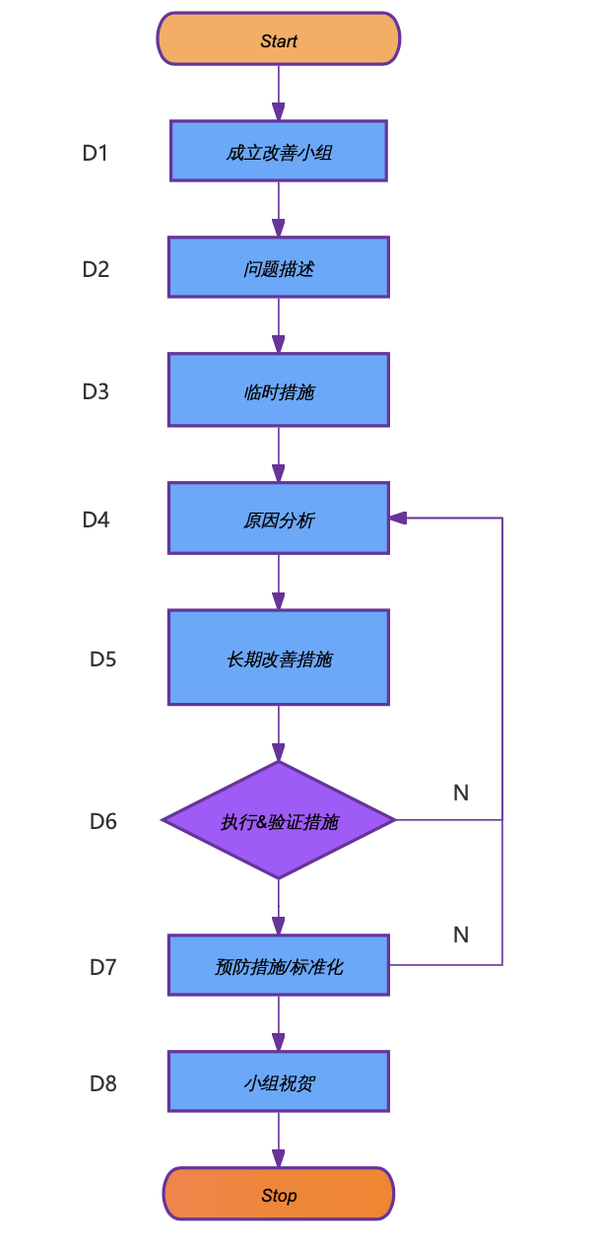
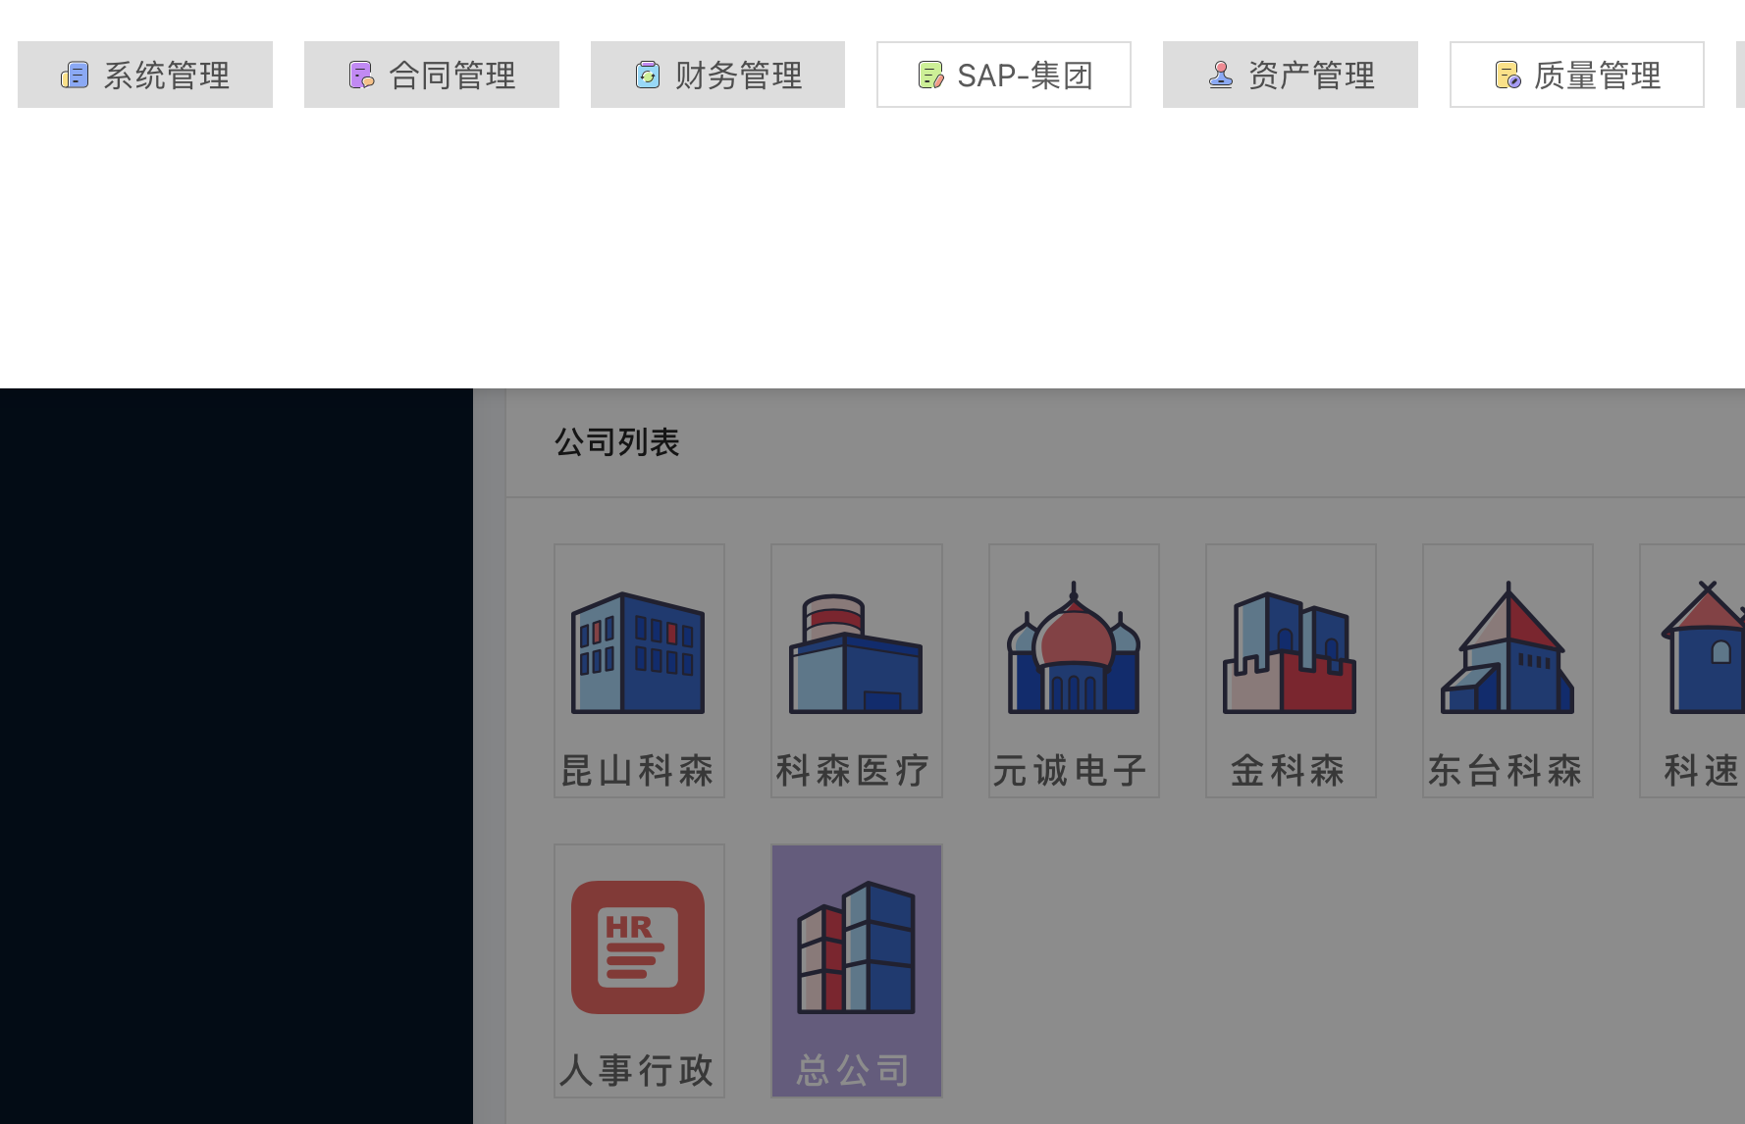
8D客诉管理系统
1.系统建议集成在OMS系统总公司品质量管理模块内
发起人填写
2.模版按8D模式展开，D1-D2发起人填写；D2开始每步增加人工审核确认是否进入下一步，对应人员权限在D1步骤内设定
3. 当前节点填写人完成后，由审核人指定下一步责任人以及完成时间（考虑到多个负责人填写当前步骤，改审核人分发）
4. D6/D7发现异常后，审核人可退回D4重新分析
5. 每步分发至责任人后，邮件&企业微信通知；如未完成逾期后，将邮件HL至责任人对应主管

Slide 2
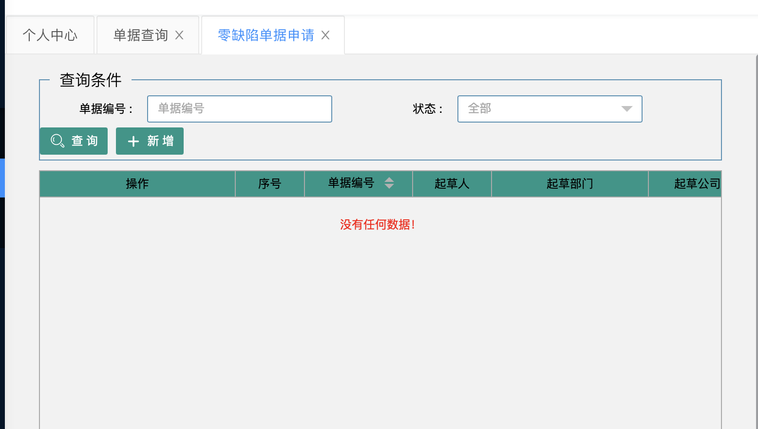
8D客诉管理系统
新增界面UI可类似零缺陷
填写内容固定模版（编号，内容按编码原则自动生成）
编号 | 发生日期 | 客户 | 项目 | 品名 | 问题点 | 问题类型 | 工艺 | 发起人 | 启动时间 | 当前状态

Slide 3
8D客诉管理系统---D1
填写内容模版
组成 | 姓名 | 部门 | 职位 | 电话 | 邮箱 | 对应主管邮箱
教练 |  |  |  |  |  | n/a
组长 |  |  |  |  |  | n/a
组员
1.教练/组长各固定一人，组员栏位可自由添加
2.权限
教练/组长权限：审核；
组员：编辑；
非此清单人员仅查阅
ps：人员更换后，可后台维护，非锁定

Slide 4
8D客诉管理系统---D2
填写内容固定模版
客户名称 |  | 产品型号
发生日期 |  | 发生地点
不良率 |  | 类型
不良现象
严重度
1.固定模版填写
2.增加上传附件选项（附件格式不限）

Slide 5
8D客诉管理系统---D3
区域 |  | 嫌弃品数量 | 处理措施 | 责任人 | 完成日期 | 临时措施效果
供应商端
公 司 内 部 | 原材料
 | 在工品
 | 成品仓
在途品
客户端
1.固定模版填写
2.增加上传附件选项（附件格式不限）

Slide 6
8D客诉管理系统---D4
产生原因
流出原因
1.标题栏固定，分2块：产生因以及流出因
下面对应行可自行添加不限
2.增加上传附件选项（附件格式不限）

Slide 7
8D客诉管理系统---D5
产生因改善
No. | 措施 | 责任人 | 预计完成日期
1
2
流出因改善
No. | 措施 | 责任人 | 预计完成日期
1
2
1.标题栏格式固定，对应原因分析的2块：产生因以及流出因
下面对应行可自行添加不限
2.增加上传附件选项（附件格式不限）

Slide 8
8D客诉管理系统---D6
No. | 措施 | 验证方法 | 责任人 | 完成日期 | 完成状态 | 效果确认
1.格式固定，措施链接D5，不可更改变蓝区域
2.增加上传附件选项（附件格式不限）

Slide 9
8D客诉管理系统---D7
No. | 预防措施 | 责任人 | 完成日期 | 完成状态 | 确认
1.标题栏格式固定，下面对应行可自行添加不限
2.增加上传附件选项（附件格式不限）

Slide 10
8D客诉管理系统
总结收获和激励措施
总结Lesson learn栏作为附件上传栏位

Slide 11
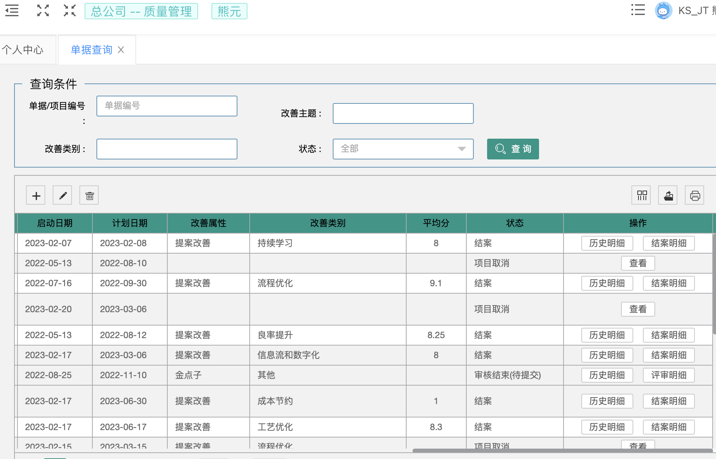
8D客诉管理系统
汇总上传后台数据库，UI界面类似零缺陷，
赛选条件以创建事件的条件为准：编号/客户/项目/品名/工艺/问题点，（因工艺存在多个，创建时会存在指定不清晰，结案时可重新修正），具备导出功能
1.汇总excel报告（如不可行，界面汇总之前每步）
编号 | 发生日期 | 客户 | 项目 | 品名 | 问题点 | 问题类型 | 工艺 | 发起人 | 启动时间 | 当前状态

Slide 12
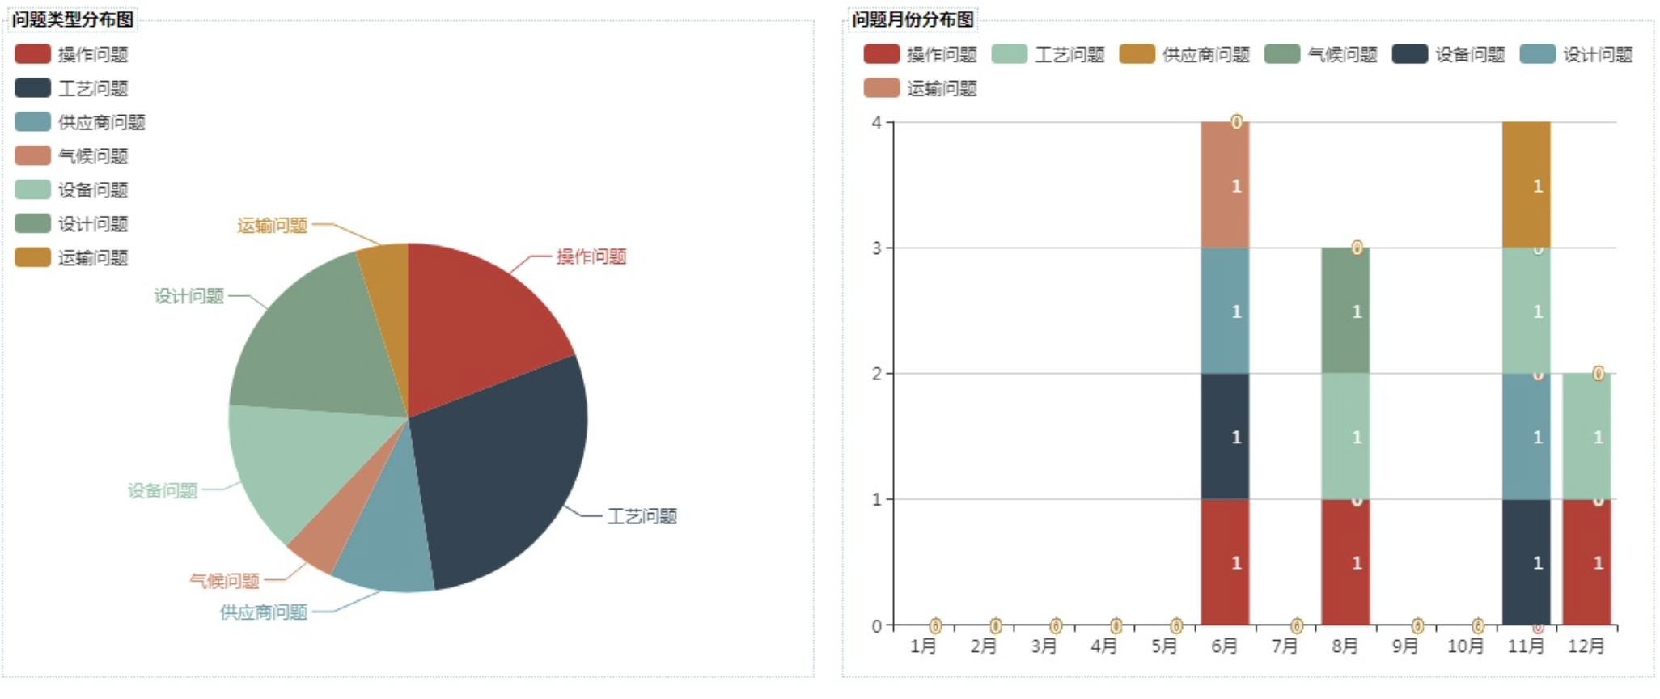
8D客诉管理系统
2.基础数据图表UI
条件：时间条件做柱状图
问题类型/状态/工艺做饼图
编号 | 发生日期 | 客户 | 项目 | 品名 | 问题点 | 问题类型 | 工艺 | 发起人 | 启动时间 | 当前状态

